Slide 1
Тема 4: Відстані та кути у просторі
Кути у просторі:кут між прямими у просторі,кут між прямою і площиною

Slide 2
Кути у просторі
Дві прямі, які перетинаються у просторі визначають одну площину, тому означення кута між прямими, які перетинаються у просторі переноситься і в стереометрію

Slide 3
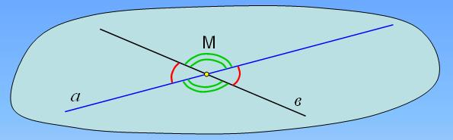
Означення
Менший з кутів,утворених при перетині двох прямих,називають кутом між прямими.

Slide 4
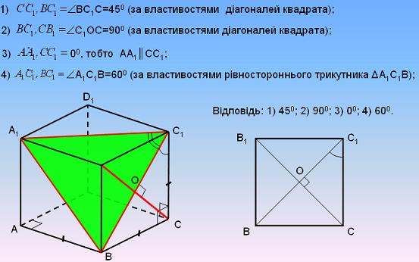
Приклад 1
Дано куб ABCDA₁B₁C₁D₁. Знайти кути між прямими: 1) CC₁ і BC₁; 2) BC₁ і CB₁; 3) AA₁ і CC₁; 4) A₁C₁ і BC₁.

Slide 5
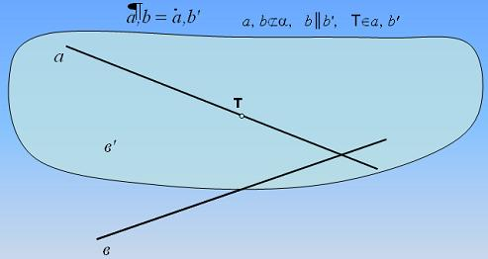
Означення
Кутом між мимобіжними прямими називається кут між прямими, які перетинаються і відповідно паралельні мимобіжним

Slide 6
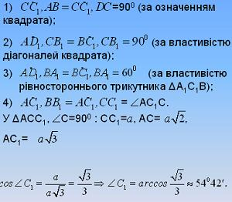
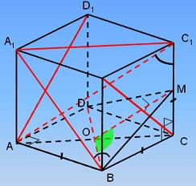

Приклад 2
Дано: куб ABCDA₁B₁C₁D₁
Знайти кути між прямими:
1) CC₁ і АB; 2) AD₁ і CB₁;
3) AD₁ і BA₁; 4) AC₁ і BB₁;
5) AC₁ і BD.

Slide 7
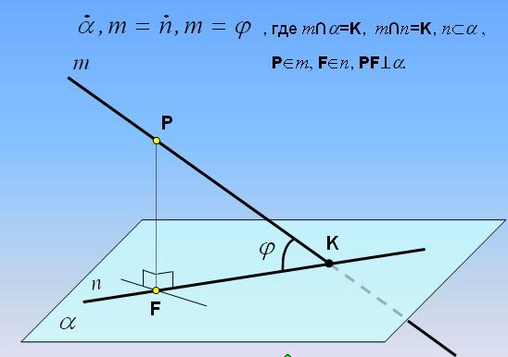
Означення
Кутом між прямою
і площиною називається
кут між цією прямою і її
проекцією на площину.

Slide 8
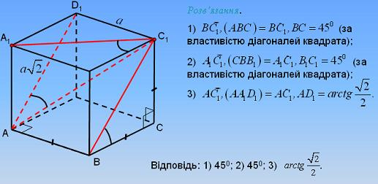
Приклад 3
Дано: куб ABCDA1B1C1D1
Знайти кути між :
1)BC1 і (АBC);2) A1C1(CBB1);
3) AC1 і (AA1D1).

